Slide 1
Разработка desktop-приложения с использованием технологии wpf на платформе .net 7
Курсовая работа оп.09
основы алгоритмизации
и программирования
Студент группы к-21-1
Ильинов И.И.
Руководитель Гвоздев С.М.

Slide 2
Введение
Целью исследования, проводимого в рамках курсовой работы, является разработка и реализация на языке высокого уровня C# desktop- приложения для решения алгоритмических задач, представленных в задании курсовой работы.
Объект исследования настоящей курсовой работы являются методы и технологии разработки desktop-приложений
Предмет исследования настоящей курсовой работы являются методы, алгоритмы и приёмы разработки desktop-приложений обработки двумерных массивов, файлов, строк
Информационной базой исследования является учебная литература по программированию, техническая документация по языку С# инструментальной среды MS Visual Studio 2022

Slide 3
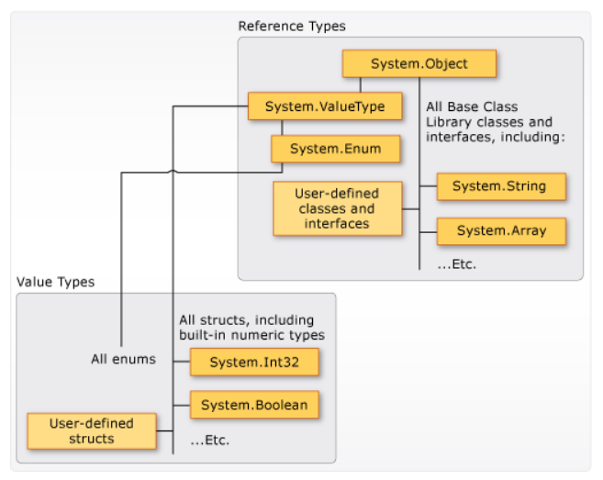
Введение
Классы и структуры являются двумя основными конструкциями системы общих типов CTS, используемой на платформе .NET. В C# 9 добавлены записи, которые представляют собой тип класса. Оба они являются структурами данных, которые инкапсулируют набор данных и поведений в одной логической сущности. Данные и поведение являются элементами класса, структуры или записи. К ним относятся методы, свойства, события и другие элементы.

Slide 4
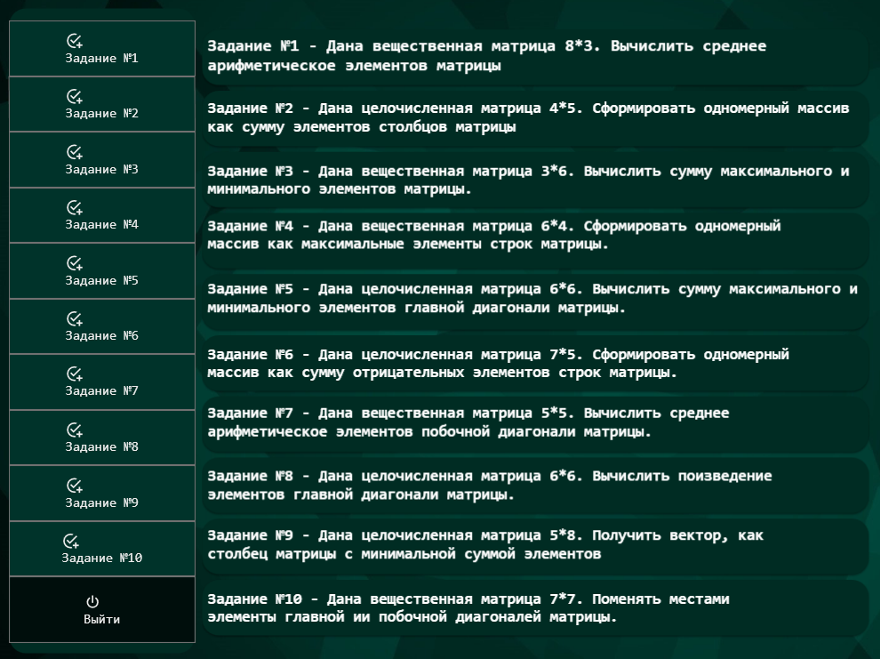
Список заданий

Slide 5
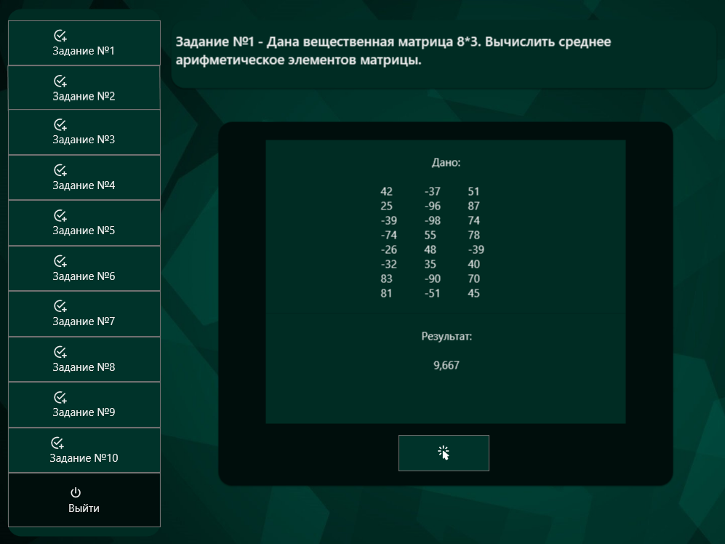
Задание №1.
Создаем матрицу, заполняем ее случайными числами и вычисляем среднее арифметическое разделив сумму всех элементов на их число.

Slide 6
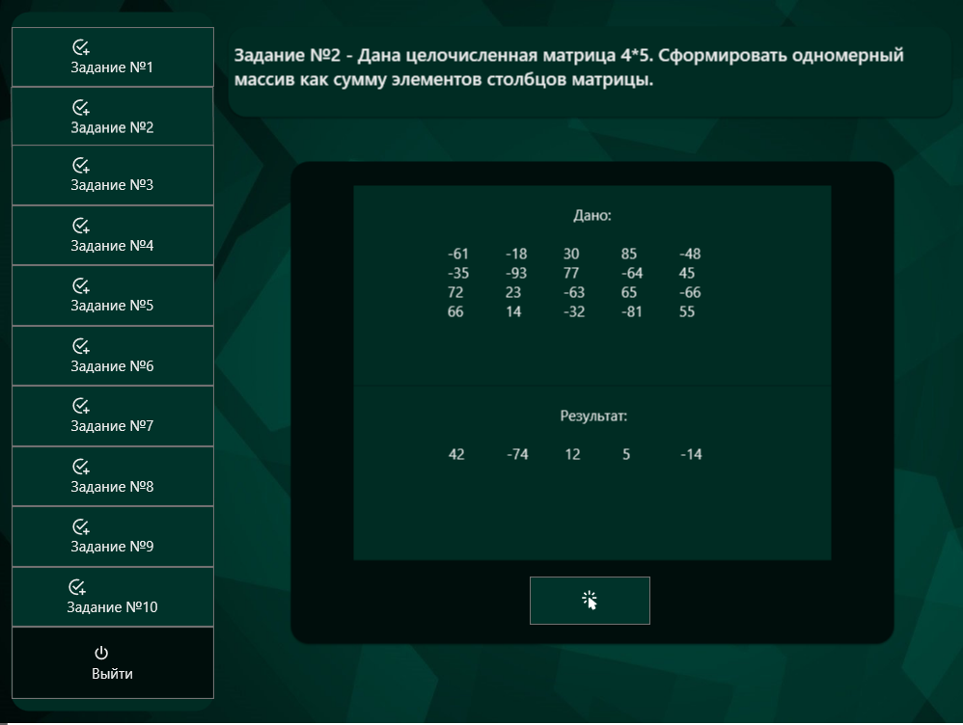
Задание №2.
Создаем матрицу, заполняем ее случайными числами, затем считаем сумму элементов каждого столбца и выводим в массив.

Slide 7
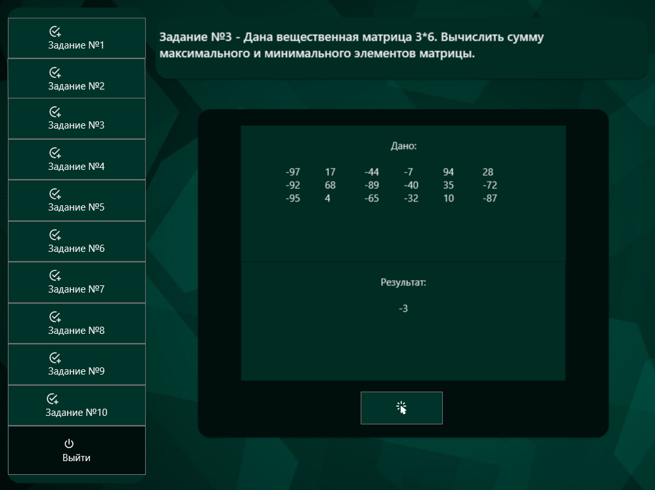
Задание №3.
Создаем матрицу, заполняем ее случайными числами, находим максимальный и минимальный элементы и складываем.

Slide 8

Задание №4.
Создаем матрицу, заполняем ее случайными числами, находим максимальные элементы строк и выводим в отдельном массиве.

Slide 9
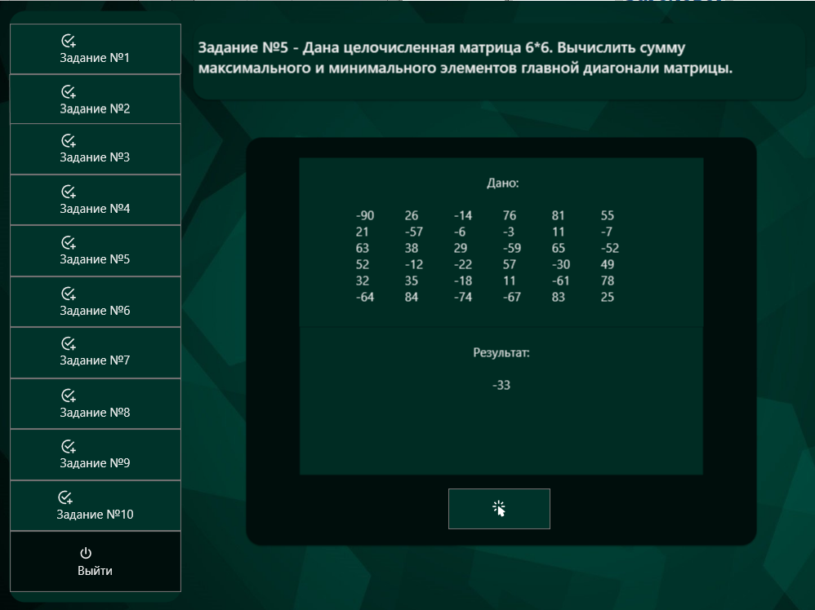
Задание №5.
Создаем матрицу, заполняем ее случайными числами, находим максимальный и минимальный элементы главной диагонали и складываем.

Slide 10
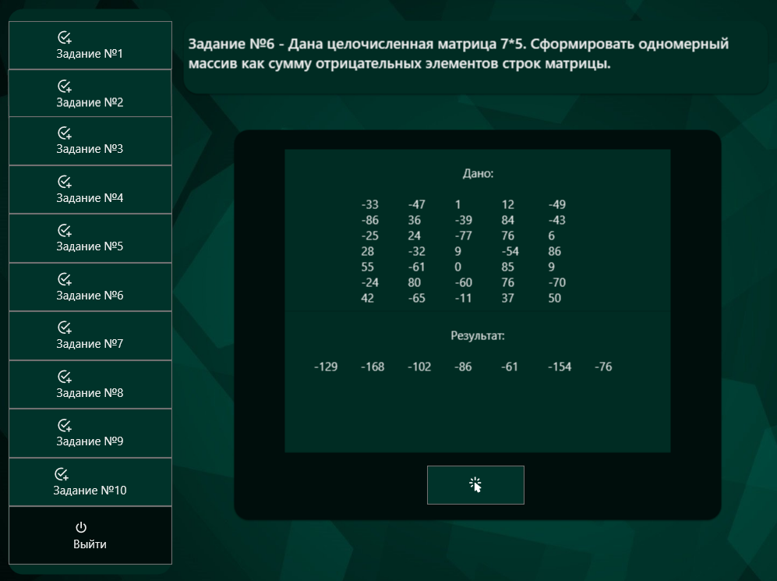
Задание №6.
Создаем матрицу, заполняем ее случайными числами, находим отрицательные элементы строк и, сложив их, выводим в отдельный массив.

Slide 11
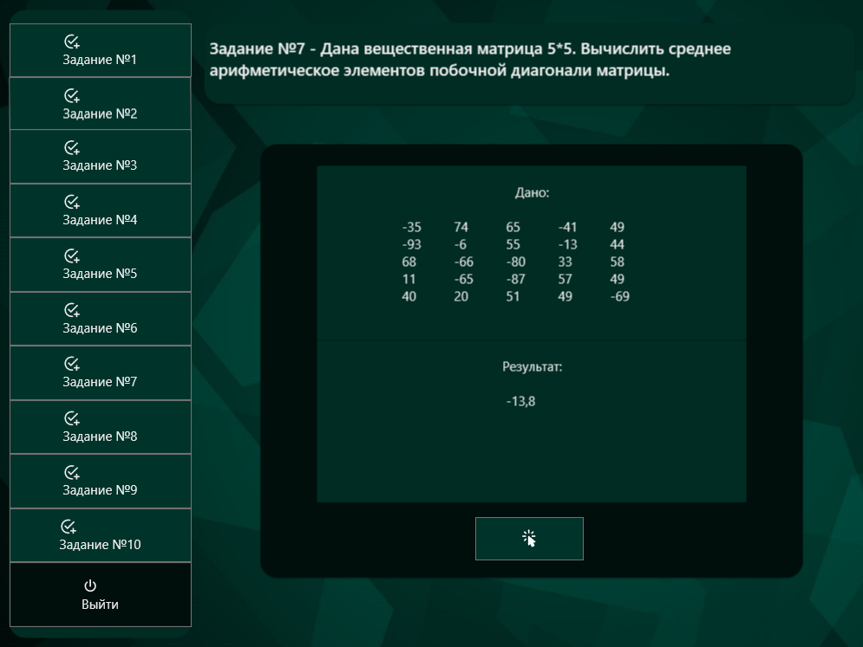
Задание №7.
Создаем матрицу, заполняем ее случайными числами, находим сумму элементов побочной диагонали и делим на их число.

Slide 12
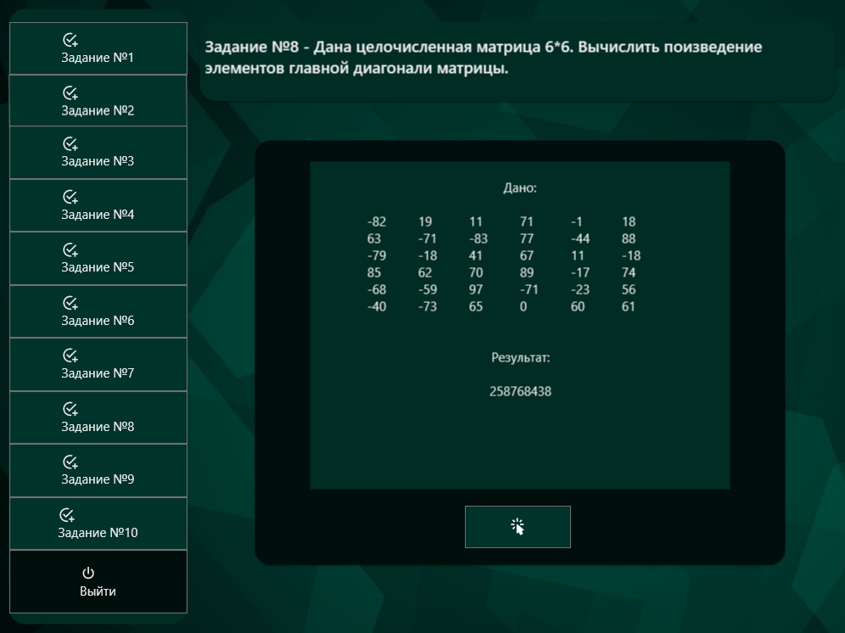
Задание №8.
Создаем матрицу, заполняем ее случайными числами, находим элементы главной диагонали и умножаем их друг на друга.

Slide 13
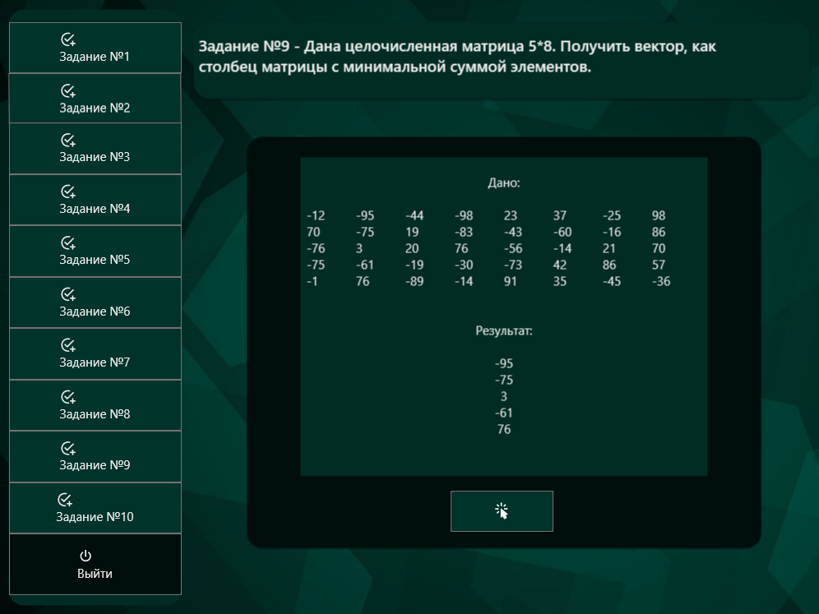
Задание №9.
Создаем матрицу, заполняем ее случайными числами, складываем элементы каждого столбца между собой и выводим столбец с минимальной суммой.

Slide 14
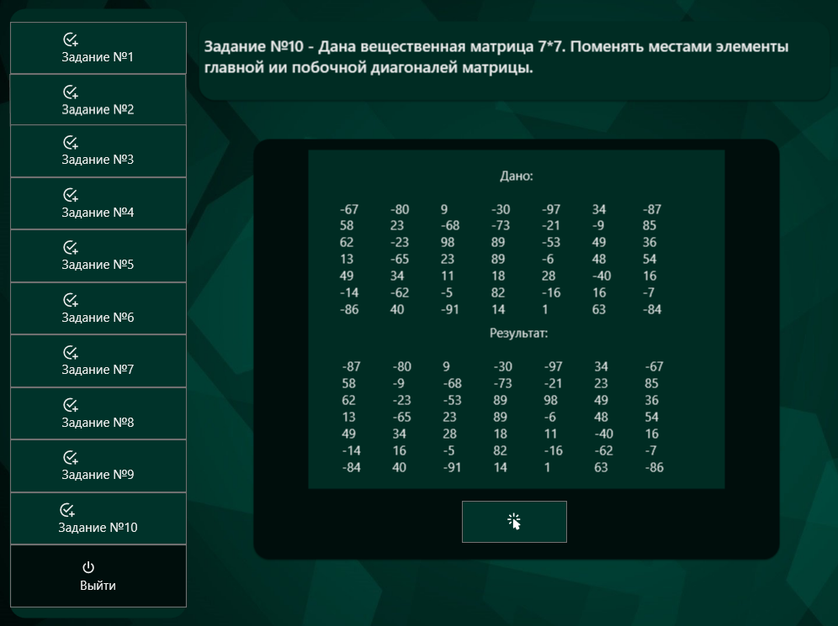
Задание №10.
Создаем матрицу, заполняем ее случайными числами, находим элементы главной и побочной диагонали и меняем местами их элементы друг с другом.

Slide 15
По окончанию курсовой работы можно сказать, что были изучены и закреплены следующие задачи:
устанавливать проблему а также создавать метод ее постановления;
применять практические концепции программирования;
создавать ключевые программные бумаги;
функционировать вместе с передовыми концепциями программирования в том числе объектно-ориентированные, языками программирования, умениями исследования а также отладки проектов не менее, чем на одном из алгоритмических процедурных стилей программирования значительной степени, методами и средствами разработки и оформления технической документации.

Slide 16
Спасибо за внимание!

